Slide 1
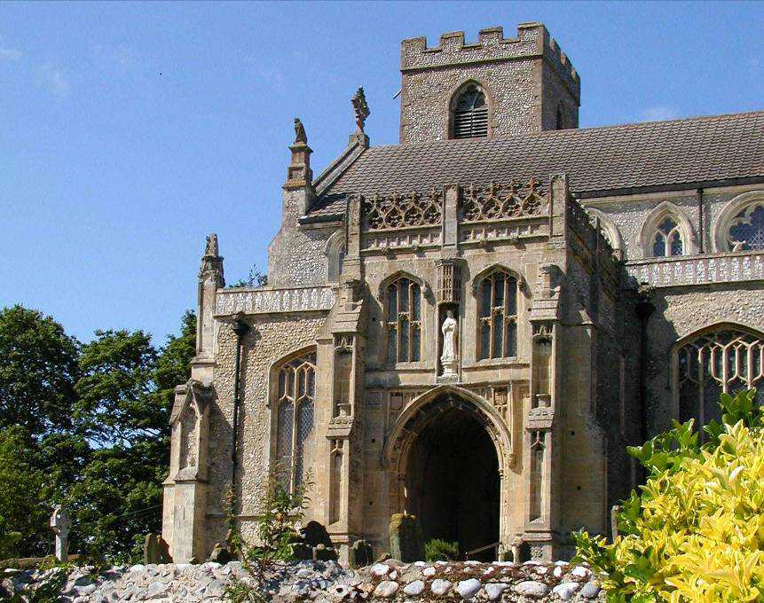
Великобританія (Сполучене Королівство Великобританії і Північної Ірландії)

Slide 2
ПРАПОР ВЕЛИКОБРИТАНІЇ

Slide 3
КОРОЛІВСЬКИЙ ГЕРБ

Slide 4
«Візитна картка Великобританії»
Площа: 244,1 тис. км. кв.(78-ме місце в світі, 10-те в Європі)
Населення: 62,7 млн. чоловік
Столиця: Лондон
ВВП: 35059 дол.(на одну особу) – 21 місце
Державний лад: конституційна монархія (королівство), унітарна держава
Склад регіону: 4 історичних області:
Англія – 45 графств + Великий Лондон
Уельс – 8 графств
Шотландія – 9 районів
Північна Ірландія – 26 округів
Самостійні адміністративні одиниці: острів Мен, Нормандські острови
Володіння: 13 територій (Гібралтар, острови Святої Єлени, Бермудські острови, Ангілья та ін.)
Грошова одиниця: фунт стерлінг = 100 пенсів

Slide 5
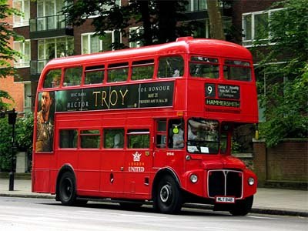
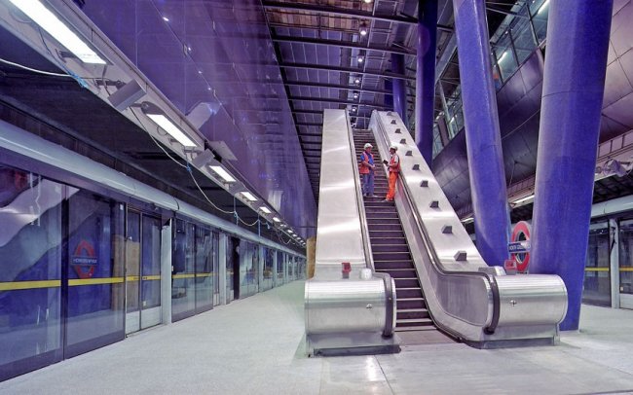
Офіційна мова: англійська Релігія: християнство (протестантизм, католицтво) Тут вперше з'явилися: залізниця, лінія метрополітену, двоповерхові автобуси.

Slide 6
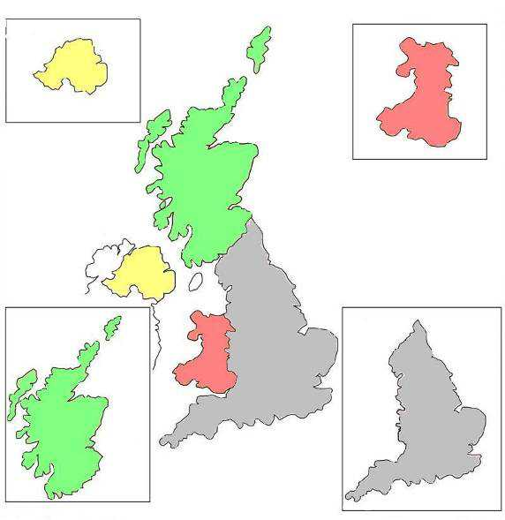
ІСТОРИЧНІ ПРОВІНЦІЇ ВЕЛИКОБРИТАНІЇ
Північна Ірландія
Уельс
Шотландія
Англія

Slide 7
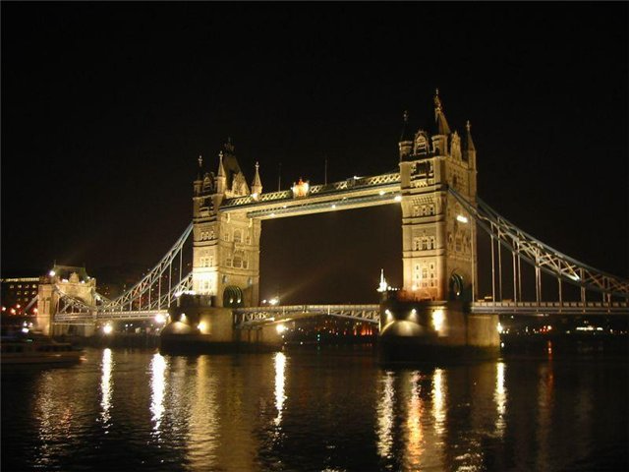
ЕГП + межує з високорозвинутими державами; + транспортні зв'язки; + на перетині морських та авіаційних шляхів; + близькість до важливих мінерально-сировинних баз Європи - політична напруженість з Ірландією

Slide 8
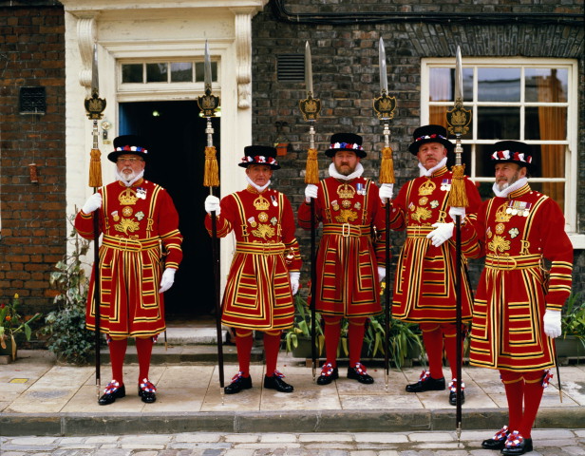
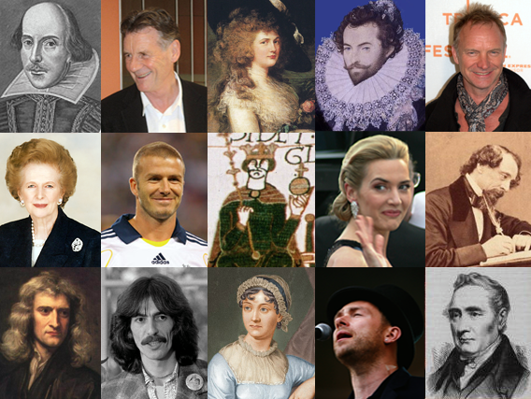
Історія формування території
Перші поселенці – іберійці;
І тис. до н.е. – кельти;
З І ст. н.е. – римляни;
Vст. – англосакси;
VII ст. – англосакси + кельти = шотландці;
XIст. – нормани + англосакси
= англійці;
XIII ст. – приєднання Уельсу;
XVII ст. – захоплення Ірландії;
XVIIIст. – назва Велика Британія.

Slide 9
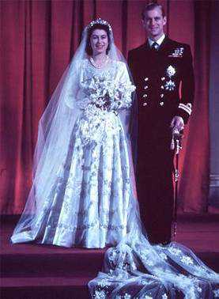
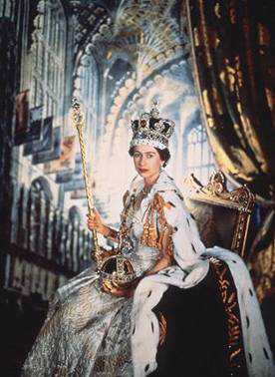
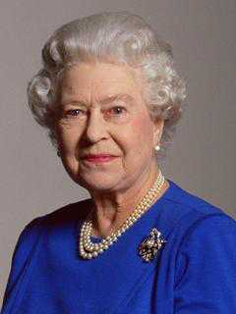
Голова держави - королева Єлизавета II
Весілля принцеси Єлизавети і графа Едінбурзького в
1947 році.
Коронація Єлизавети II в 1953 році.
Королева Єлизавета II на своє 80-річчя в 2006 році.

Slide 10
Природні умови та ресурси
Рельєф:
Пн-Зх – давні гори (Пеннінські, Кембрійські)
Пн – Шотландське нагір`я,
Пд-Сх – рівнини (Мідленд, Лондонська)
Клімат:
помірний морський, літо нежарке, зима нехолодна, опади 600 мм на рік, на Зх – до 3000 мм
Грунти:
Бурі лісові (рівнини), дерново-підзолисті та торф'яники(в горах)
Лісові ресурси: незначні, дефіцит

Slide 11
Корисні копалини
Кам'яне вугілля: Йоркшир, північний-схід, південний Уельс, Шотландія, західний Мідленд та ін..
Нафта, газ: Північне море.
Залізна руда: східний Мідленд
Калійна та кам'яна сіль: Йоркшир

Slide 12
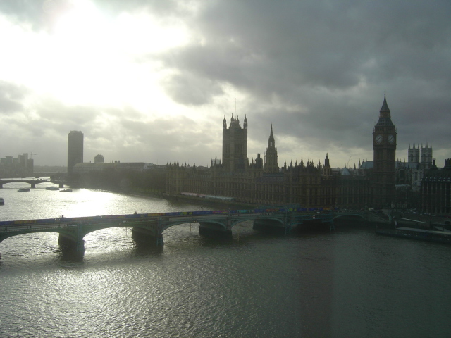
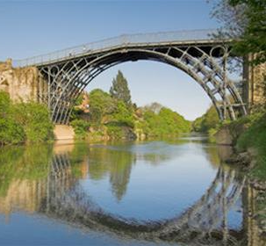
Водні ресурси
Річки повноводні, але короткі
Темза Северн

Slide 13
Населення
Демографічна ситуація | Структура населення | Розселення
І тип відтворення Природний приріст – 1,3 чол./тис. «Старіння нації» Середня тривалість життя – 79,01р. Додатне сальдо міграцій | Національна: англійці – 81,5% , шотландці – 12,4% , ірландці – 2,4% , уельсці – 1,9% Релігійна: протестанти – 50%, католики – 10% Вікова: 16,7% - 67,1% - 16,2% Статева: 100 жін./98 чол. | Середня густота – 256,9 ос./км² Рівень урбанізації – 89% Найбільші міста: Великий Лондон – 13,9 млн ос., Великий Манчестер – 2,7 млн ос., Бірмінгем – 2,6 млн ос., Глазго – 2 млн ос. Мегаполіс: Англійський (Лоднон-Ліверпуль, понад 50% населення)

Slide 15
Господарство

Slide 16
Промисловість
Паливно-енергетична | Металургія | Хімічна | Машинобу-дування | Харчова | Легка
• збільшується видобуток нафти у Північному морі; • в Йоркшир-ському басейні 60% енергетичного вугілля; • власний видобуток природного газу задоволь-няє потреби на ¾; • ТЕС – 76% електро-енергії, АЕС – 23%, ГЕС – 1%. | • головний район чорної металургії – Південний Уельс (1/3 чавуну, сталі, та прокату країни); • чорна металургія зсувається в бік моря; • металургія алюмінію у Шотландії, інших кольорових металів у Мідленді та Південному Уельсі; • переробка привізних неочищених металів і металобрухту. | • орієнтується на власну та імпортну сировину; • головний район – Пів-денний Схід; • зросла роль фармацевти-ки та побуто-вої хімії, а зменшилася мінеральних добрив та соди; | • провідна галузь; • основний район – Мідленд; • основні галузі: загальне, електротехніч-не, транспорт-не машино-будування; • авіаракето-космічна промисловість посідає 4-те місце серед розвинених країн світу; • спад у суд-нобудуванні. | • 12,5% обсягу промислової продукції; • власна та імпортна сировина. | • провідна – текстильна галузь (вовняні, бавовняні, синтетичні, лляні тканини, трикотаж); • розвинені швейна та взуттєва промисло-вість; • має перспективи целюлозно-паперова промисло-вість.

Slide 17
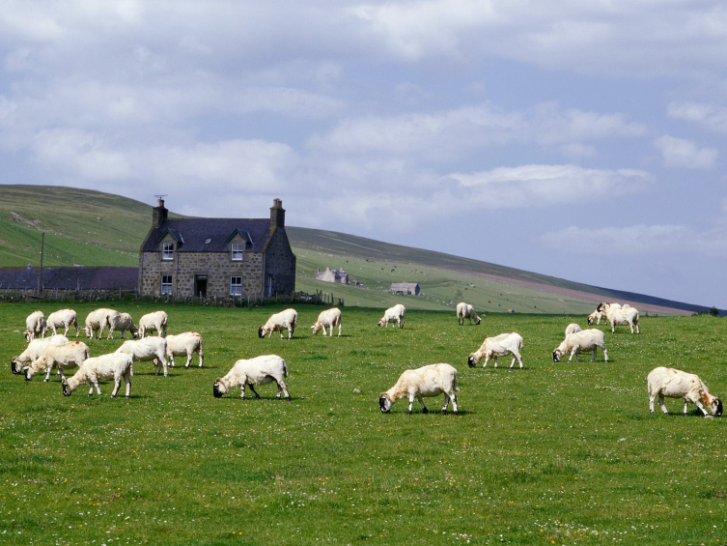
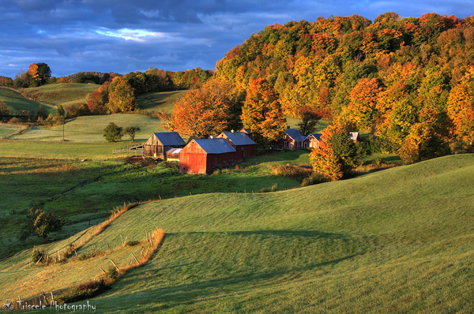
Сільське господарство
Тваринництво | Рослинництво
• 2/3 с/г продукції («королева пасовищ»); • молочне скотарство; • птахівництво; • свинарство; • вівчарство; • рибальство. | • зернові культури (пшениця, ячмінь, овес) • технічні культури (цукровий буряк); • кормові культури; • садівництво; • овочівництво; • квітництво.

Slide 18
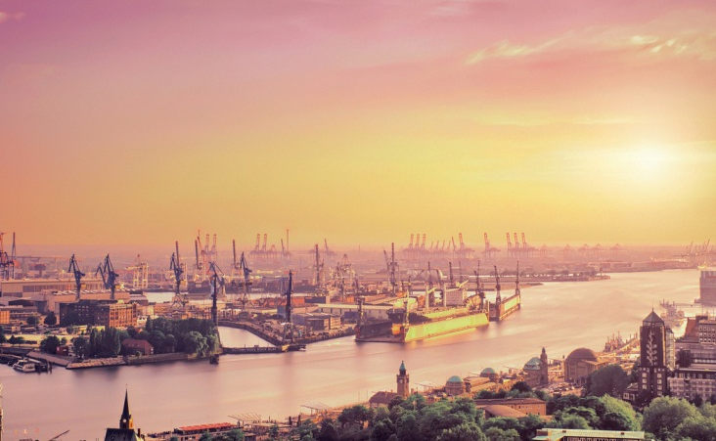
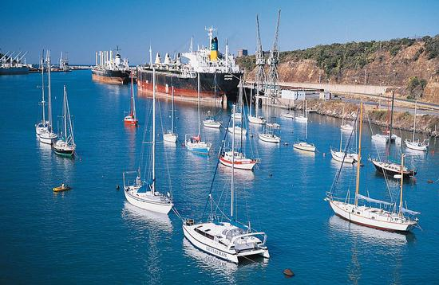
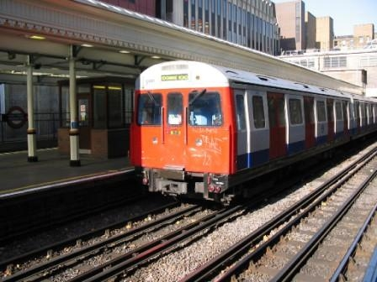
Транспорт
Морський (18-те місце у світі, 2-ге у Європі; 90% вантажо-обігу) Найбільні порти: Лондон, Ліверпуль. | Автомобіль-ний (4/5 внутрішнього вантажо- та пасажиро-обігу) | Залізничний (1/10 внутрішньоговантажо- та пасажиро-обігу; протяжність залізниць скоро-чується) | Річковий (1,7% загального вантажо-обігу) | Трубопровід-ний (23% вантажів – нафта і природний газ із шельфу Північного моря)

Slide 19
Зовнішні економічні зв’язки
Активна зовнішня торгівля;
Вклад капіталу у розвиток економіки інших країн;
Науково-технічні зв’язки;
Приймає іноземних туристів;
Основні торгівельні партнери – члени ЄС (54% експорту та імпорту держави).
Імпорт
легкові автомобілі;
Експорт
автомобілі;
Велика Британія
сировина та напівфабрикати;
продукти харчування;
синтетичні смоли, пластмаси;
лісоматеріали, целюлоза.
літаки, авіаракетне обладнання;
автопокришки;
синтетичні та вовняні тканини;
нафта, нафтопродукти;
одяг, взуття;
капітал, послуги, зброя.

